Slide 1
이현석
웹크롤링

Slide 2
웹 크롤링
Requests
BeautifulSoup

Slide 3
웹 크롤링(Web Crawling)
웹 크롤링
수많은 웹사이트들을 체계적으로 돌아다니면서 URL, 키워드 등을 수집하는 것
보통 검색 엔진이 웹사이트를 인덱싱하기 위해서 사용됨
인터넷 상에 있는 수많은 자료들을 가져와서 데이터 분석하기 쉬운 형태로 가공하는 작업
HTML 페이지를 가져와서, (requests 라이브러리)
HTML/CSS등을 파싱하고, (BeautifulSoup 라이브러리)
필요한 데이터만 추출
Web Crawler
웹 크롤러란 자동화된 방법으로 웹(Web)에서 다양한 정보를 수집하는 소프트웨어
URL을 수집하고 웹 페이지를 복사하여, 수집한 웹 페이지에 색인(index)을 부여하는 일을 함
원하는 서비스에서 원하는 정보를 편하게 얻어올 수 있다
언어를 막론하고 구현할 수 있지만, 주로 Python을 이용
웹 스크래핑(Web scrapling)
'우리가 정한 특정 웹 페이지에서 데이터를 추출하는 것’
웹사이트에서 필요한 데이터를 긁어오는 것
특정 주제의 뉴스만을 가져오거나, 인기 검색어 정보나 어떤 상품의 가격을 모니터링하는 것

Slide 4
requests
requests 모듈
python사용자들을 위해 만들어진 간단한 Python용 HTTP 라이브러리
html 페이지를 가져오는 기능
HTTP, HTTPS 웹 사이트에 요청하기 위해 자주 사용되는 모듈 중 하나
Crawling 과정에서 requests모듈을 이용해 웹 사이트의 소스코드를 가져온 다음 파싱
설치 : pip install requests
임포트 : import requests
Requests Documentation
HTTP 요청 메서드(HTTP request method)
http 메서드는 클라이언트가 서버에게 요청하는 목적 및 그 종류를 알리는 수단
요청 메서드에 따라 요청/응답하는 방식 또한 다르며 다양한 메서드가 존재
대표적 메서드는 GET, POST 방식
https://requests.readthedocs.io/en/latest/

Slide 5


requests
POST
http://test.php
GET
http://test.php?key=value
requests GET, POST
GET : 클라이언트에서 서버로 어떠한 리소스로부터 정보를 요청하기 위해 사용되는 메서드
데이터를 읽거나(Read), 검색(Retrieve)할 때에 사용되는 method
GET은 요청을 전송할 때 URL 주소 끝에 파라미터가 포함되어 전송되며, 이 부분을 쿼리 스트링(QueryString)이라고 함 => HTTP 메시지에 body가 없다.
파라미터에 내용이 노출되기 때문에 민감한 데이터를 다룰 때 GET 요청을 사용해서는 안 된다
GET 요청은 브라우저 기록에 남고, GET 요청을 북마크에 추가할 수 있으며, GET 요청에는 데이터 길이에 대한 제한이 있다. GET요청 성공 시, 200(Ok) HTTP 응답 코드를 반환.
POST : 리소스를 생성/업데이트하기 위해 서버에 데이터를 보내는 데 사용
데이터를 HTTP 메시지의 Body에 담아서 전송
HTTP 메시지의 Body는 길이의 제한 없이 데이터를 전송(대용량 데이터를 전송)
POST 요청은 브라우저 기록에 남지 않음. POST 요청을 북마크에 추가할 수 없다.

Slide 6
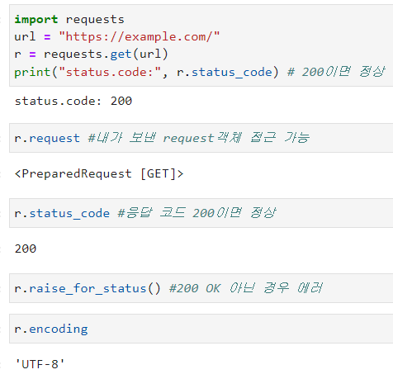
requests
r=requests.get(url) : 해당 url 의 웹페이지 요청하고 응답 페이지를 리턴
r.content : 웹페이지를 raw data 형태로 표현
r.text : 웹페이지를 문자열 형태로 변환하여 표현
r.headers : 헤더 정보 표시
r.status_code : 응답 코드 표시

Slide 7
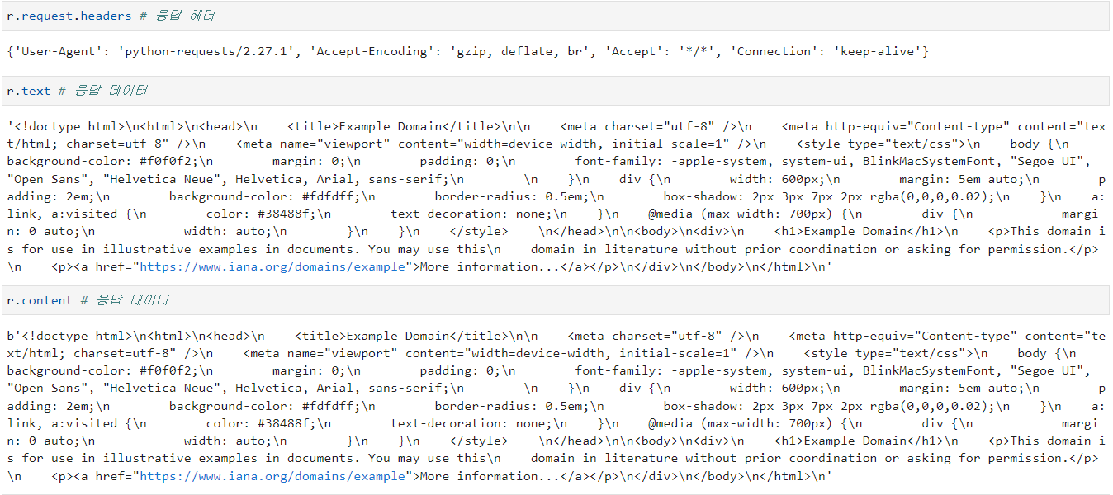
requests

Slide 8
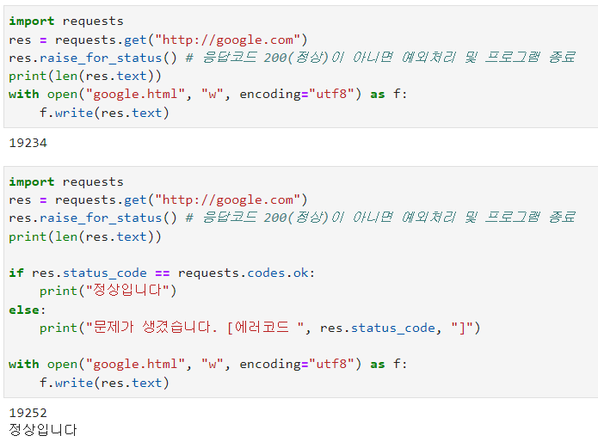
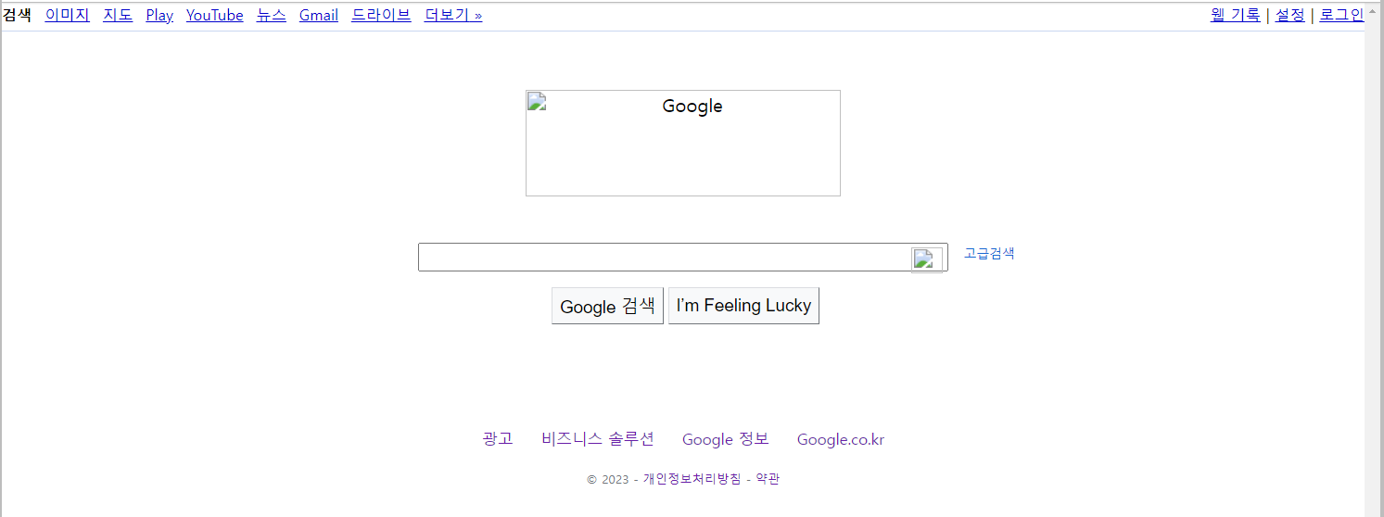
requests
“google.html” 파일 열기

Slide 9
BeautifulSoup
BeautifulSoup & lxml : 함께 사용함
BeautifulSoup : 스크래핑을 하기 위해 사용하는 패키지
response.text를 통해 가져온 HTML 문서를 탐색해서 원하는 부분을 뽑아내는 역할을 하는 라이브러리
Lxml : 구문을 분석하기 위한 parser
response.text로 가져온 HTML문서는 lxml을 통하여 의미있는 HTML문서로 변환함
▶ response.text로 가져온 String은 lxml이라는 모듈의 해석에 의하여 의미있는 HTML 문서로 변환되고, 이렇게 변환된 HTML문서는 BeautifulSoup에 의해서 원하는 부분을 탐색할 수 있게 된다.◀

Slide 10
BeautifulSoup
BeautifulSoup
HTML 문서에서 원하는 정보를 분류(파싱)해주는 파이썬 라이브러리
설치 : pip install bs4 또는 pip install BeautifulSoup4
임포트 : from bs4 import BeautifulSoup
BeautifulSoup Documentation
Lxml
설치 : pip install lxml
https://www.crummy.com/software/BeautifulSoup/

Slide 11
BeautifulSoup
BeautifulSoup : soup = BeautifulSoup(a, b)인 경우
soup에 포함된 내장함수
soup.find_all(셀렉터) : 셀렉터에 해당하는 모든 태그를 탐색
soup.find(셀렉터) : 셀렉터에 해당하는 최상단 태그 하나를 탐색
soup.string : 선택 된 태그가 가지고 있는 컨텐츠를 string으로 반환
셀렉터에는 '태그명', id="id값", 등의 형태로 데이터를 특정할 수 있다.
두 번째 인자로, 첫 번째 인자 중에서 태그를 특정할 수 있다. ("a", {"속성":"b"})

Slide 12
BeautifulSoup
.get_text()
get_text는 해당 element에 있는 모든 text를 추출한다.
모든 text를 추출해 하나의 String으로 만든다.
get_text()는 하위 태그의 모든 텍스트를 추출한다.
.string
string은 해당하는 태그에 string이 있으면 그것만 가져온다.
줄바꿈, 공백 등은 제거된 string만 추출한다.
string은 정확한 위치에서 가져오고, 만약 자식 태그가 둘 이상이라면 무엇을 가져와야 할지 모르기에 None을 반환한다. 하지만 자식태그가 하나이고, 그 자식 태그에 .string 값이 있으면 해당하는 자식의 string을 추출한다.

Slide 13

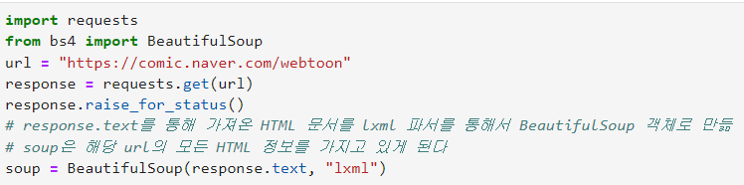
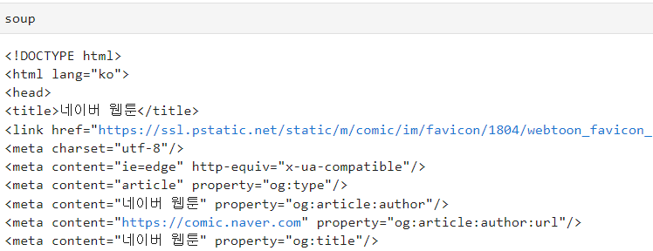
BeautifulSoup

Slide 14
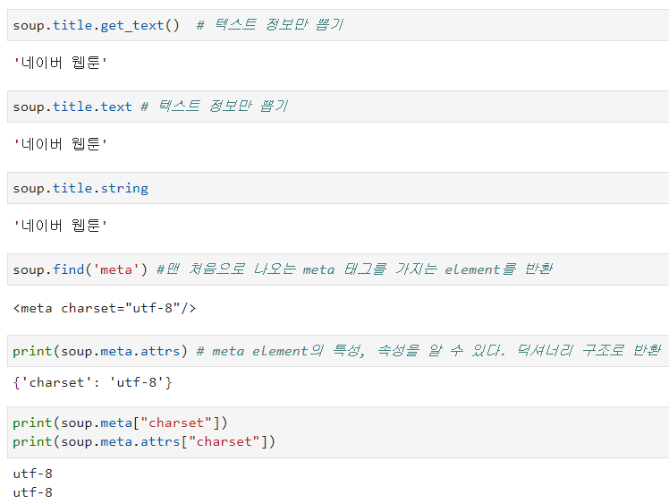
BeautifulSoup

Slide 15
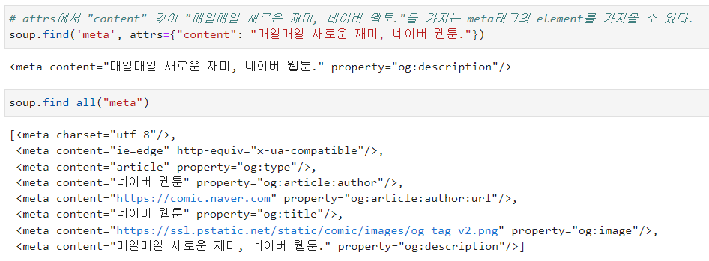
BeautifulSoup

Slide 16
당근마켓 크롤링
웹페이지에서 HTML 소스보기
1) 크롬실행
2) F12 , right_click - 검사 , - 도구더보기 - 개발자도구

Slide 17
Html 가져오기
import requests
# 해당 url 의 웹페이지 요청하고 응답 페이지를 리턴
res = requests.get('https://www.daangn.com/search/%EC%9A%B8%EC%82%B0’)
rawhtml = res.content
html = res.text
header = res.headers
status = res.status_code
get(url) : 해당 url 의 웹페이지 요청하고 응답 페이지를 리턴
.content : 웹페이지를 raw data 형태로 표현
.text : 웹페이지를 문자열 형태로 변환하여 표현
.headers : 헤더 정보 표시
.status_code : 응답 코드 표시

Slide 18
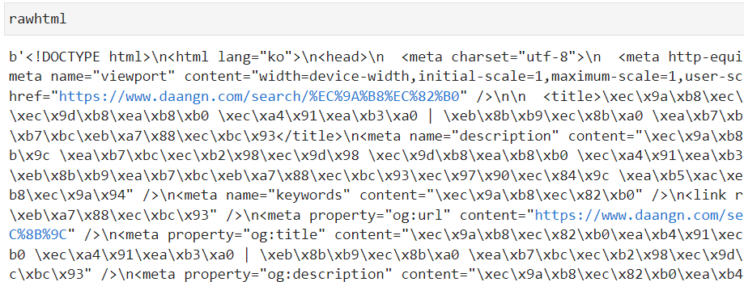
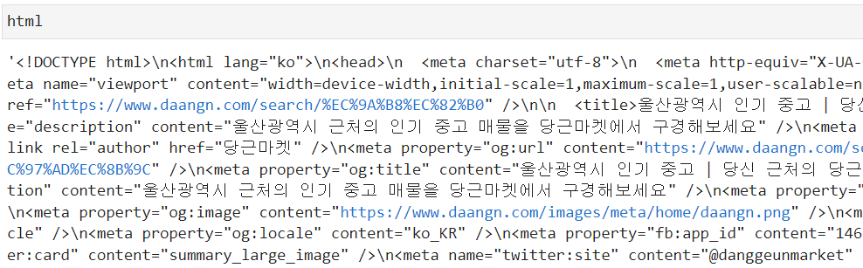
Html 가져오기

Slide 19
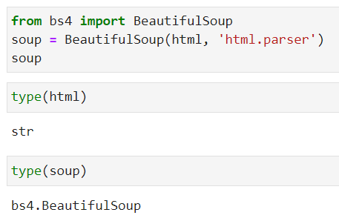
BeautifulSoup 객체로 변환하기
soup = BeautifulSoup(html, 'html.parser')
BeautifulSoup(문자열형태의 html 문서, 파싱 방법) : BeautifulSoup 객체를 반환

Slide 20
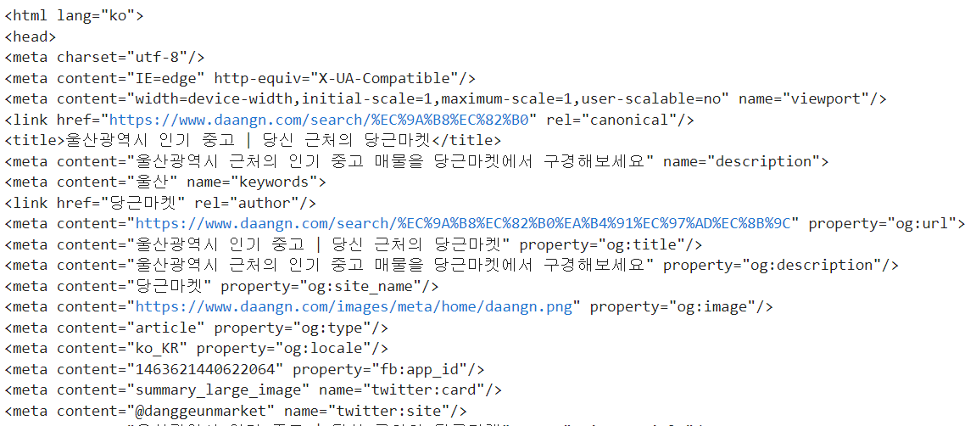
BeautifulSoup 객체로 변환하기

Slide 21
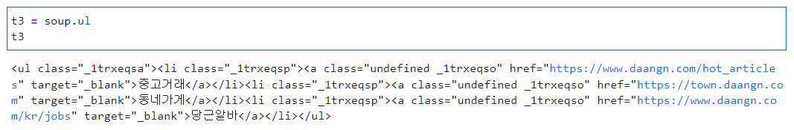
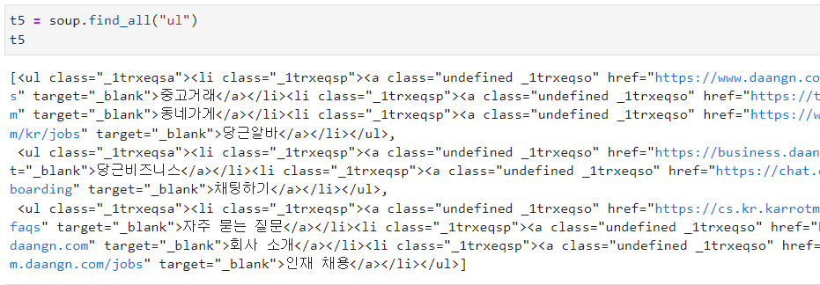
특정 태그 파싱
soup.속성
find_all(“속성“) : 원하는 속성과 일치하는 모든 부분을 파싱

Slide 22
특정 태그내의 물품명을 가져와서 리스트로 만들기
titles = soup.select('div > div > article > a > div.card-photo > img')
select(조건) : 원하는 조건과 일치하는 부분만 선택해서 가져오기
titlelist = list()
for title in titles:
dtitle=title.get('alt')
titlelist.append(dtitle)
get(‘속성’) : 주어진 속성에 해당하는 값을 가져오기
append() : 리스트에 추가

Slide 23
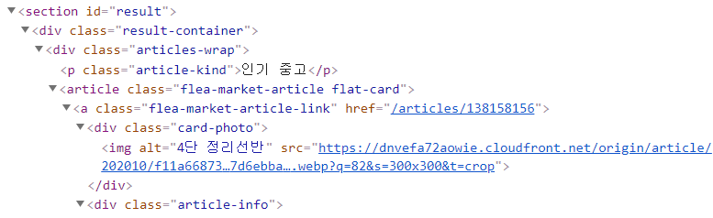
특정 태그내의 물품명을 가져와서 리스트로 만들기
select('태그명') | Ex) select(‘p’)
select('.클래스명') | Ex) select(‘.article-info’)
select('태그명.클래스명’) | Ex) select(‘div.article-info’)
select('#아이디명') | Ex) select(‘#result’)
select('상위태그명 > 하위태그명 > 하위태그명') | Ex) select(‘div > div > p’)

Slide 24
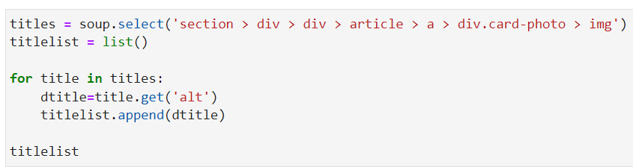
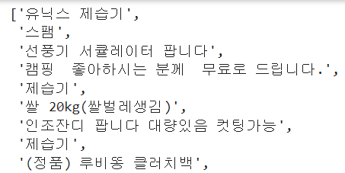
특정 태그내의 물품명을 가져와서 리스트로 만들기

Slide 25
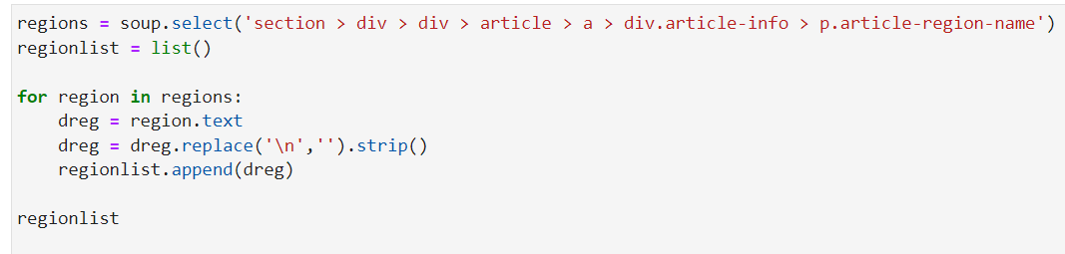
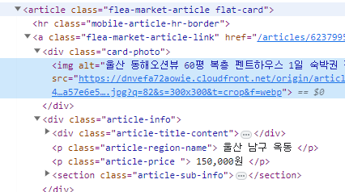
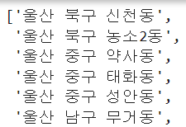
지역 정보를 리스트로 만들기
regions = soup.select('section > div > div > article > a > div.article-info > p.article-region-name')
regionlist = list()
for region in regions:
dreg = region.text
regionlist.append(dreg)
.text : 시작태그와 종료태그 사이의 문자열을 가져오기

Slide 26


문자열 정리
for region in regions:
dreg = region.text
dreg = dreg.replace('\n','').strip()
regionlist.append(dreg)
replace(‘\n’, ‘ ’) : 개행문자(\n)를 빈 문자열로 교체
strip() : 공백 제거

Slide 27
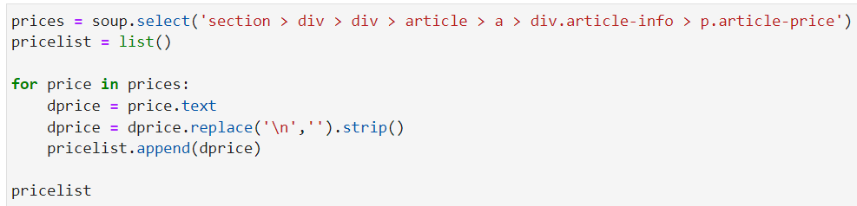
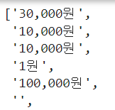
가격 정보를 리스트로 만들기
prices = soup.select('section > div > div > article > a > div.article-info > p.article-price')
pricelist = list()
for price in prices:
dprice = price.text
dprice = dprice.replace('\n',‘’).strip()
pricelist.append(dprice)

Slide 28
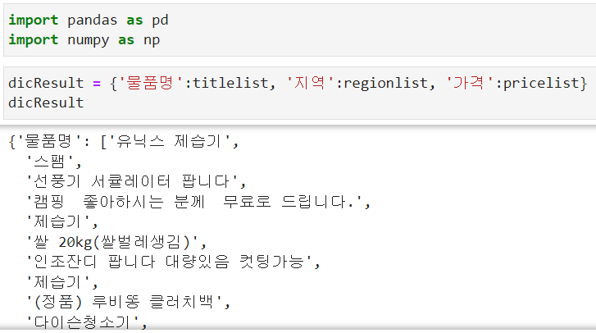
물품명, 지역, 가격 정보를 가진 딕셔너리 생성
dicResult = { '물품명’ : titlelist, '지역’ : regionlist, '가격’ : pricelist }

Slide 29
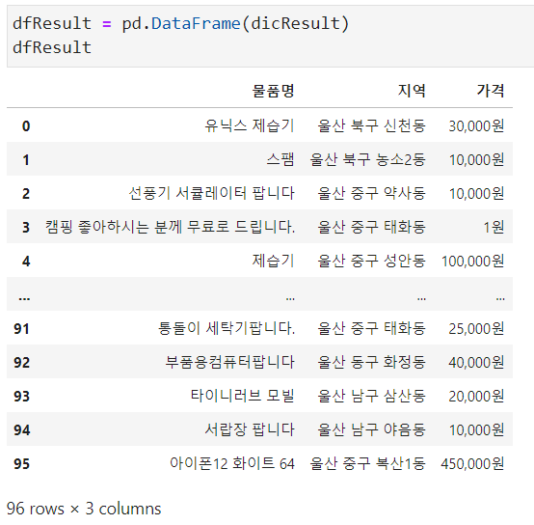
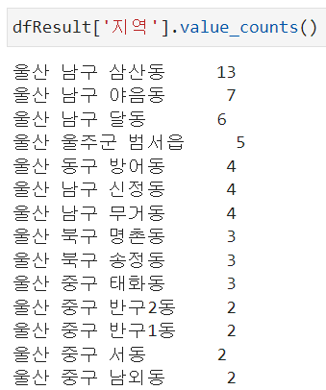
DataFrame으로 변환하기
dfResult = pd.DataFrame(dicResult)

Slide 30
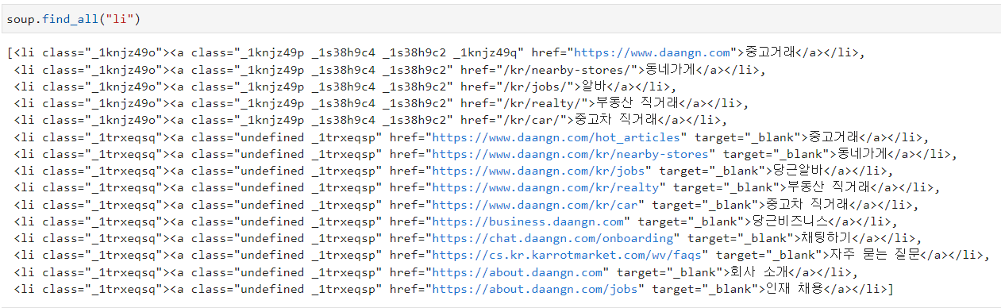
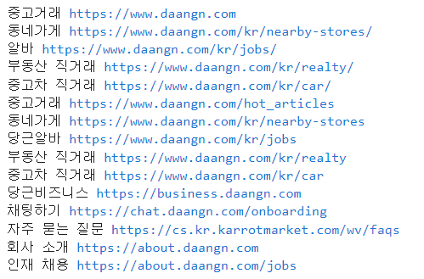
href 링크 주소 가져오기

Slide 31
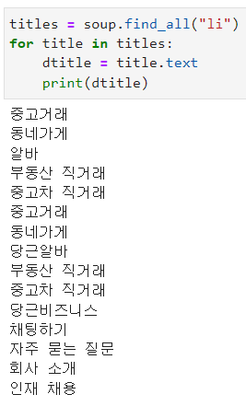
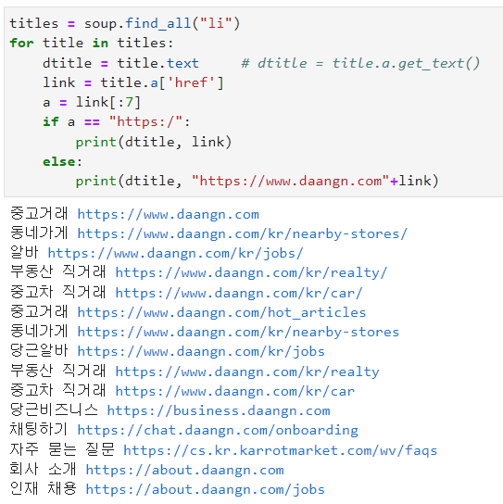
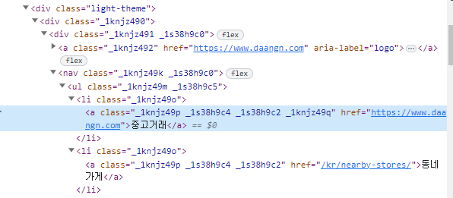
href 링크 주소 가져오기

Slide 32
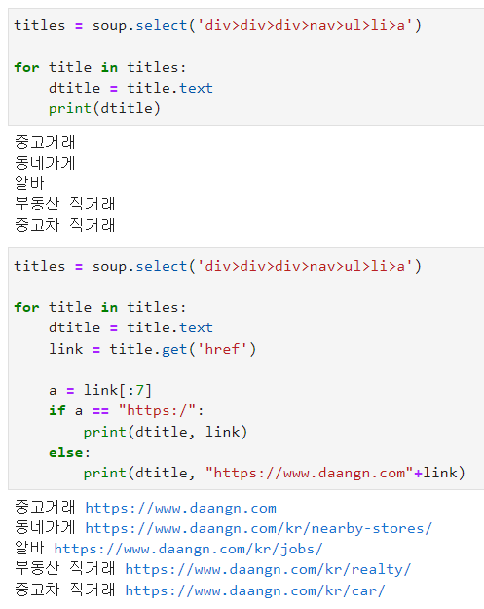
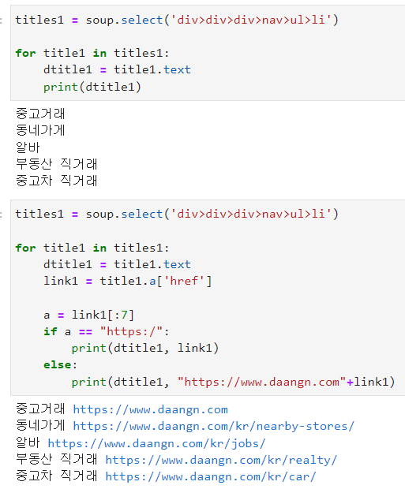
href 링크 주소 가져오기

Slide 33
할리스 커피 크롤링

Slide 34
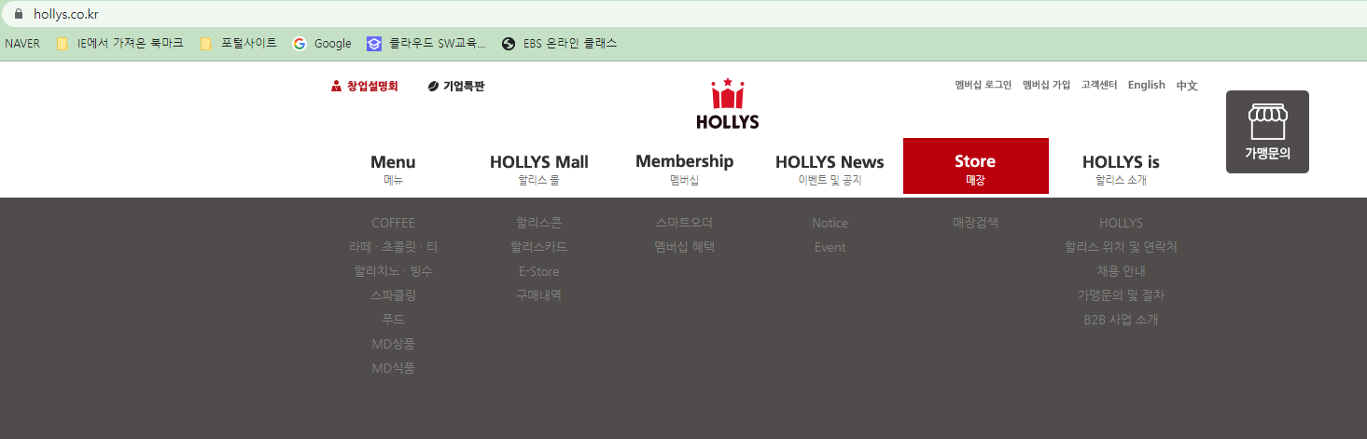
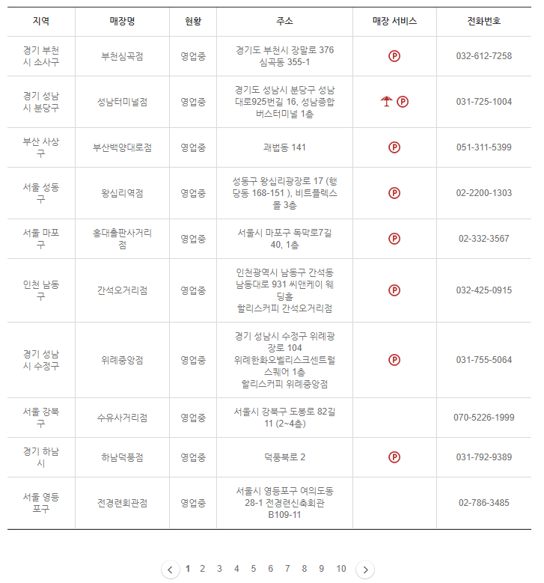
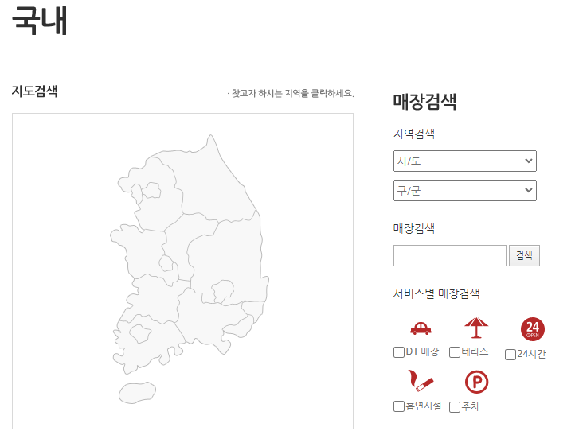
매장 정보 찾기
https://www.hollys.co.kr/store/korea/korStore.do?pageNo=%d&sido=&gugun=&store=

Slide 35
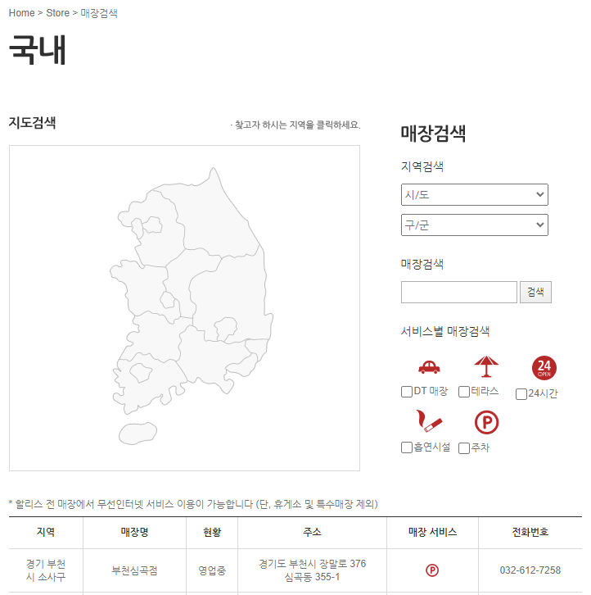
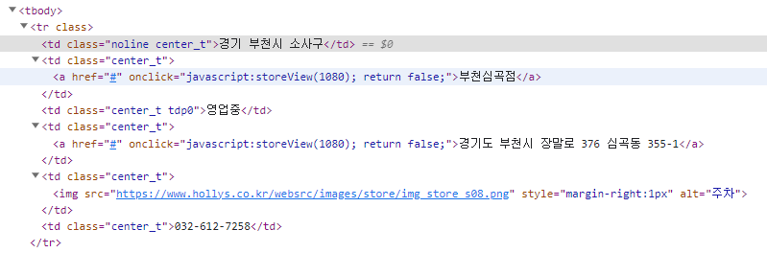
매장 정보 확인
HTML 코드 확인하기 : F12

Slide 36
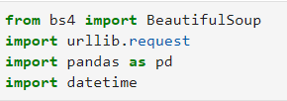

크롤링하기
Hollys_url = 'https://www.hollys.co.kr/store/korea/korStore.do?pageNo=%d&sido=&gugun=&store=' %page
BeautifulSoup 과 urllib.request import하기
작업 결과를 저장할 리스트 준비
result = [] # del result[:] ➔ 삭제할 경우

Slide 37
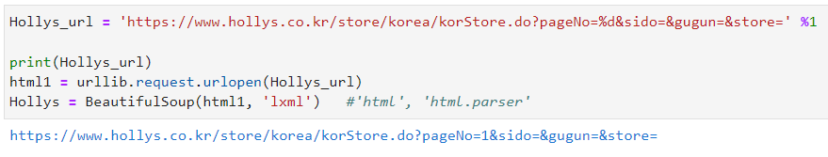
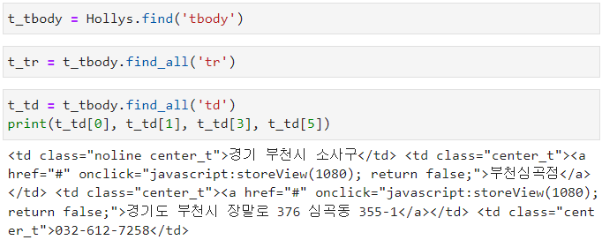
크롤링하기
첫번째 page 가져오기

Slide 38
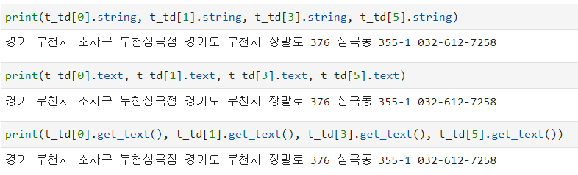
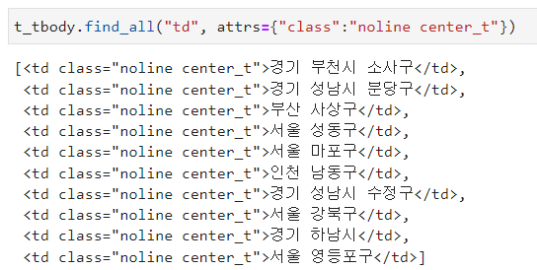
크롤링하기
첫번째 page 가져오기

Slide 39
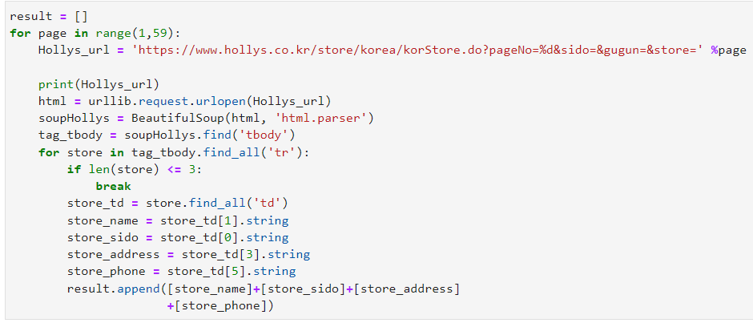
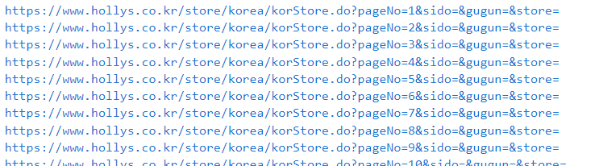
크롤링하기
BeautifulSoup 객체를 생성하여 파싱하기

Slide 40
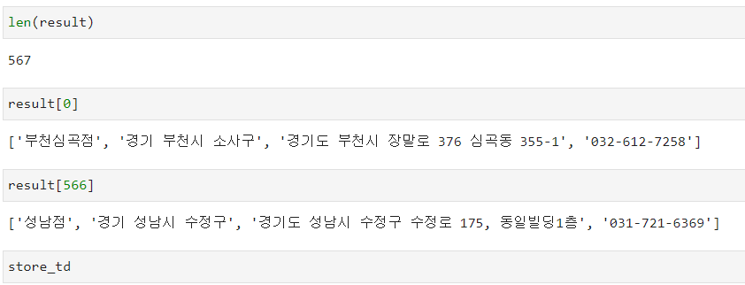
크롤링하기
크롤링 내용을 확인

Slide 41
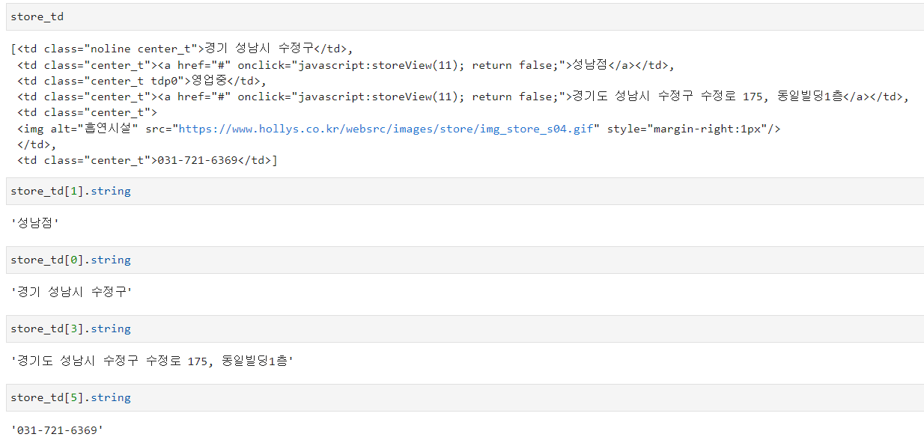
크롤링하기
크롤링 내용을 확인

Slide 42
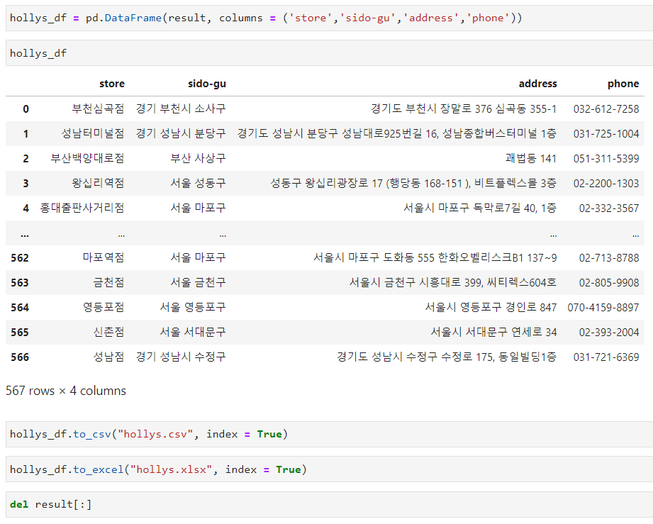
크롤링하기
크롤링 데이터 저장하기

